Slide 1

集宁区编办
党政机关事业单位网站开办审核、
资格复核工作系统操作演示
集 宁 区 编 办
2025年4月1日

Slide 2
工作介绍
规范
网上名称
网站
开办审核
加挂
标识证书
党政机关
规范
网上名称
加挂
标识证书
事业单位
标识申请

Slide 3


《标识证书》的样式及分类
党政机关
事业单位
具有行政职能的事业单位可申请使用“.政务”的域名，但只能申请事业单位网站标识

Slide 4
内容
一、 党政机关系统演示
二 、事业单位系统演示
三 、有关事项说明

Slide 5


党政机关业务办理流程说明
1、注册
2、续费
1、提交申请
2、打印申请表、
申请函
加挂
党政机关
规范
网上名称
标识证书
网站开办申请
1、审核
2、财务操作
1、线上审核
2、确认审核
编办
发放

Slide 6
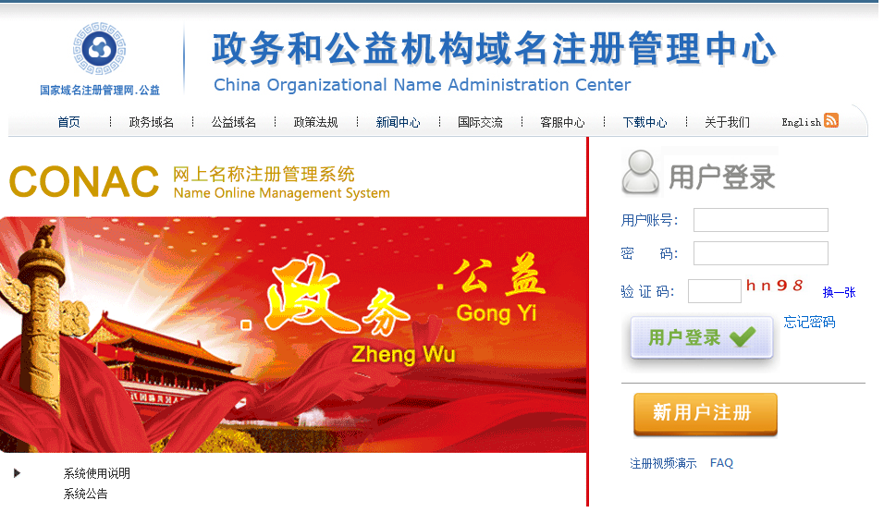
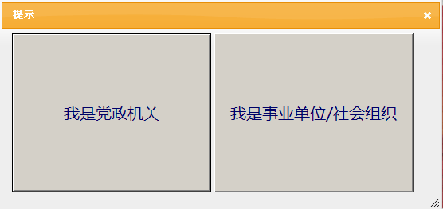
党政机关-资料填报
中文网址：http://网上名称管理.公益；
英文网址：http://shenbao.conac.cn

Slide 7
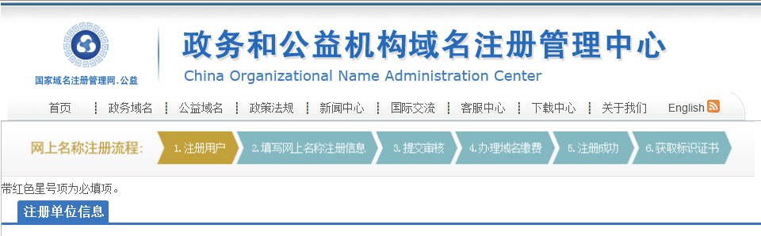
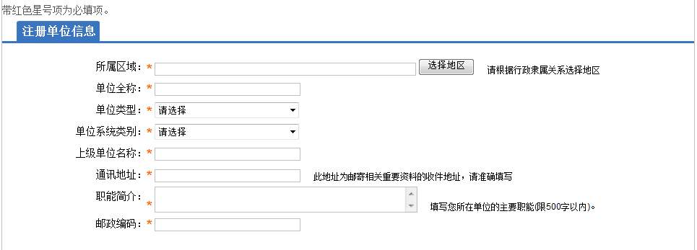
党政机关-资料填报
行政隶属关系
单位职能

Slide 8
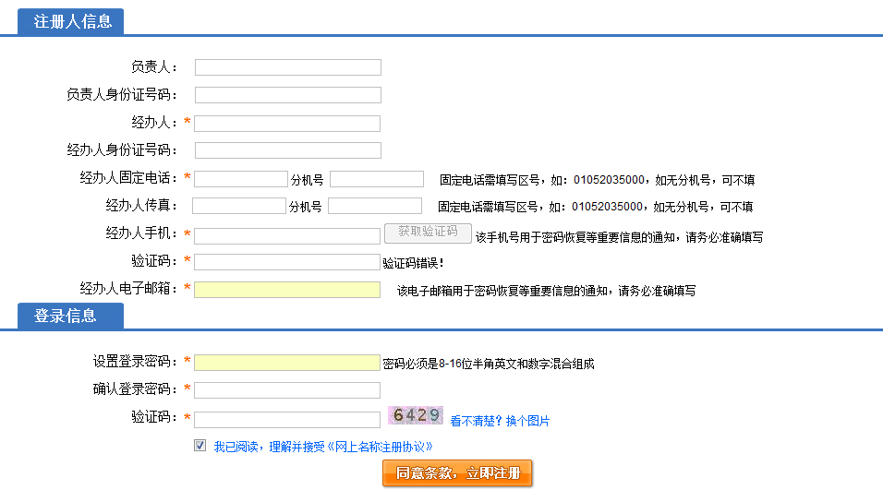
党政机关-资料填报
手机验证
提交，完成资料填报

Slide 9
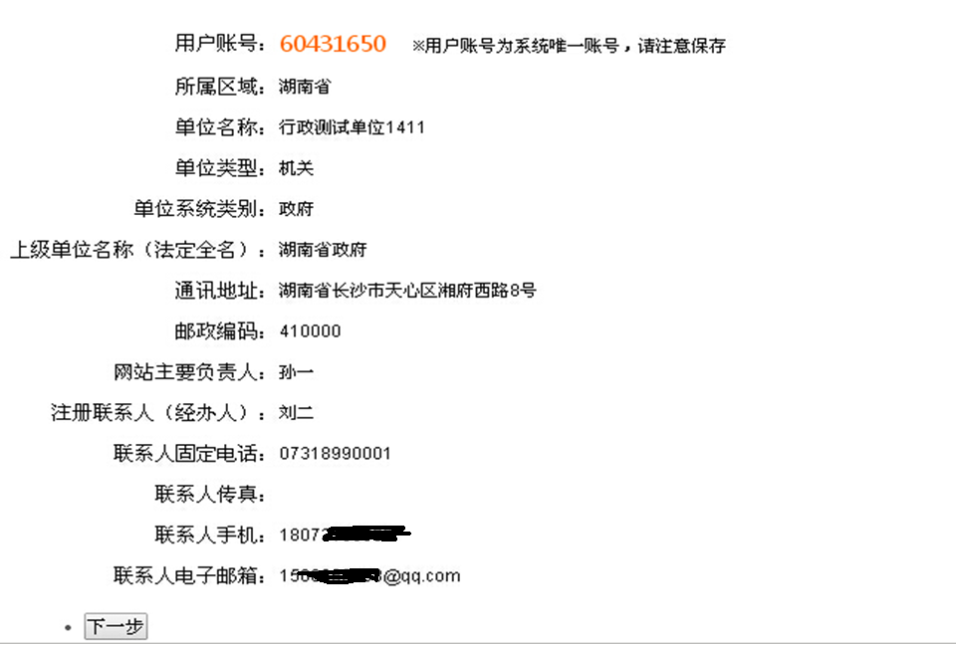
党政机关-资料填报
牢记账号
点击下一步，
进行域名申请

Slide 10
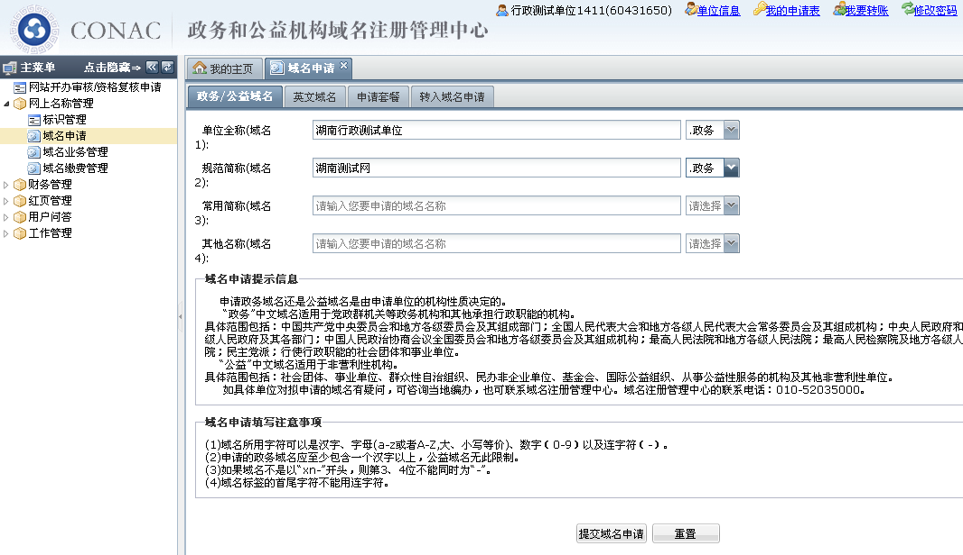
党政机关-域名申报
选择域名类型
填报域名
提交域名申请

Slide 11
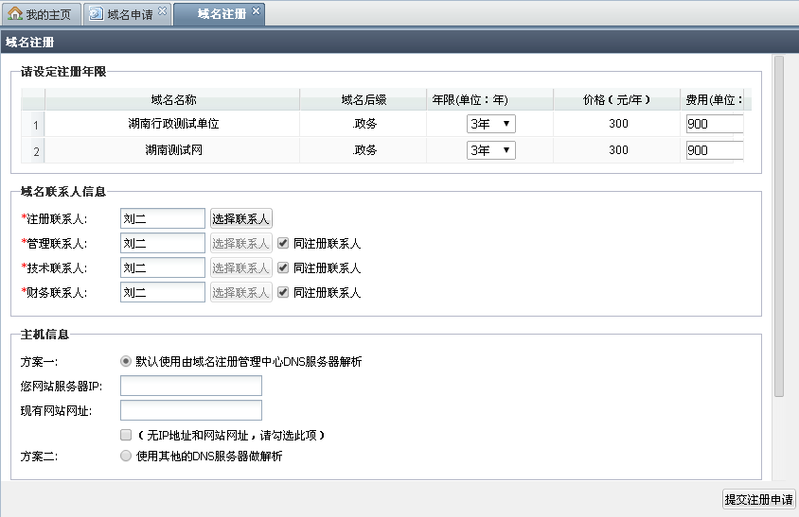
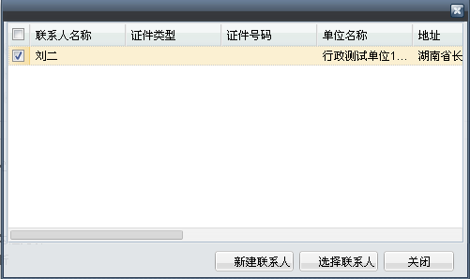
党政机关-域名申报
选择年限
勾选联系人
新建联系人
选择联系人

Slide 12
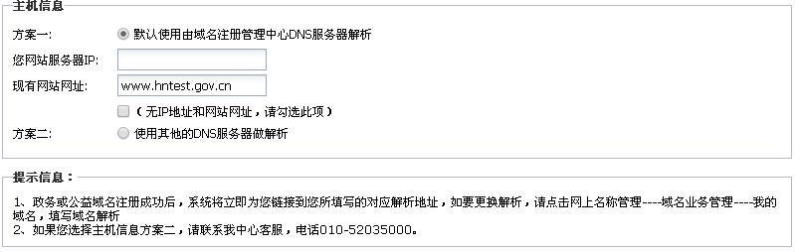
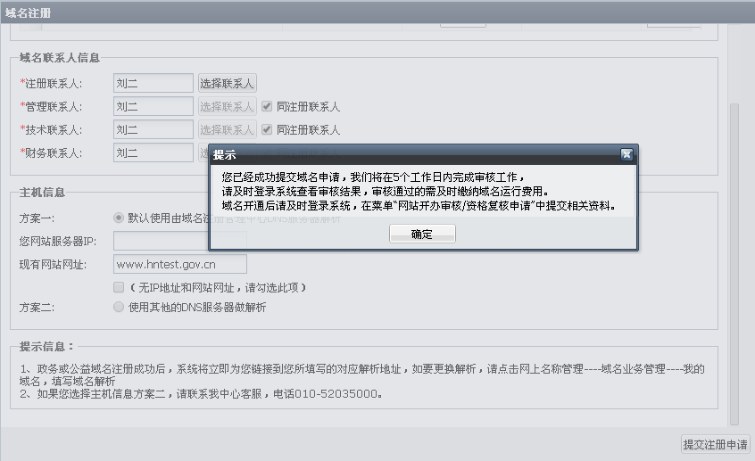
党政机关-域名申报
任填一个

Slide 13
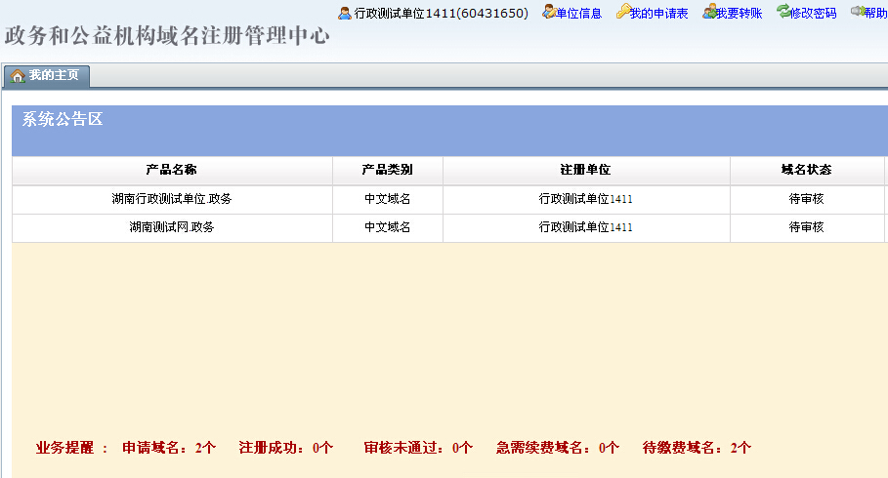
党政机关-域名申报

Slide 14
党政机关业务办理流程说明
1、注册
2、续费
1、提交申请
2、打印申请表、
申请函
加挂
党政机关
规范
网上名称
标识证书
网站开办申请
1、审核
2、财务操作
1、线上审核
2、确认审核
编办
发放

Slide 15
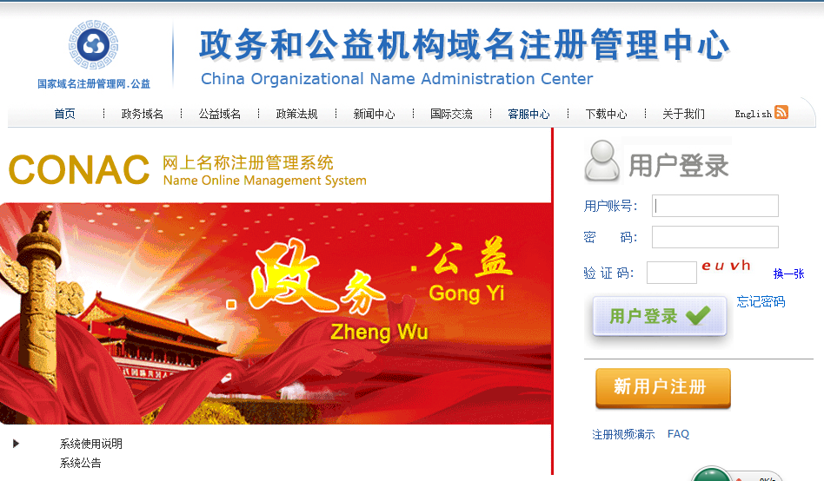
党政机关-网站开办申请
党政机关：
http://网上名称管理.公益/
http://shenbao.conac.cn

Slide 16
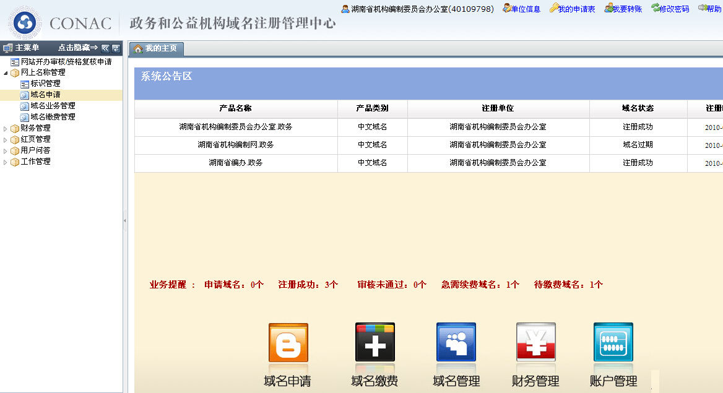
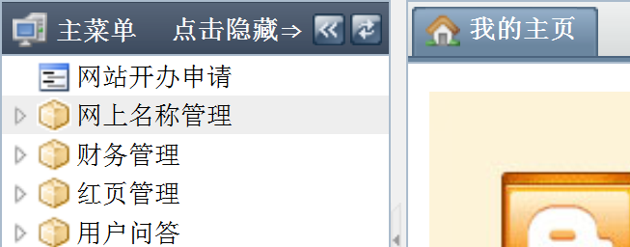
党政机关-网站开办申请

Slide 17
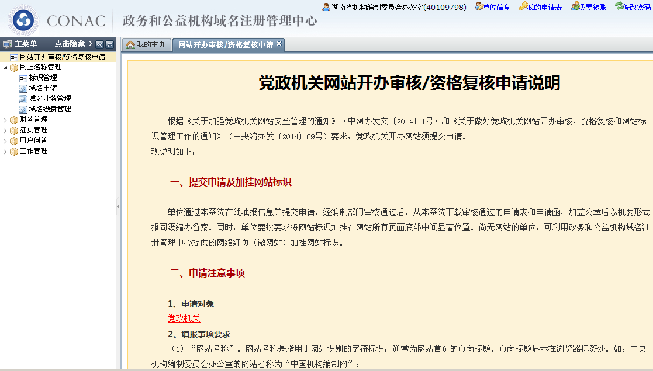

党政机关-网站开办申请
点击申请

Slide 18
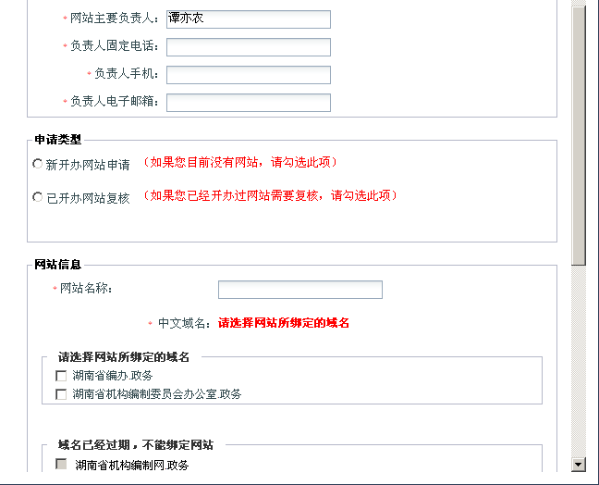
党政机关-网站开办申请

Slide 19
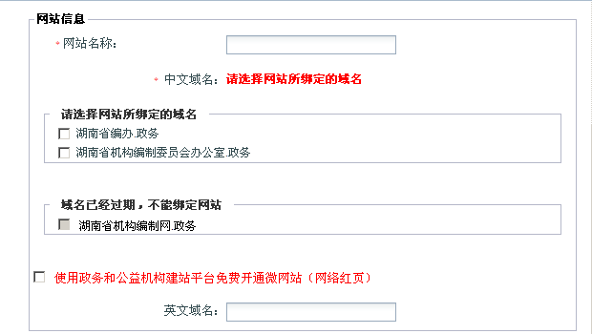
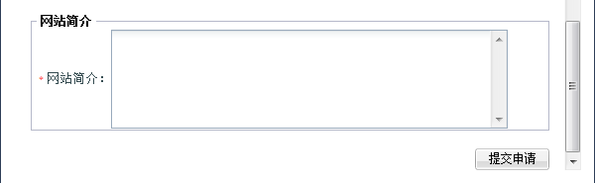
党政机关-网站开办申请

Slide 20
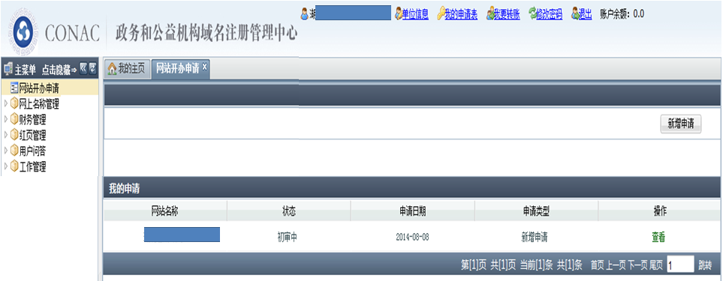
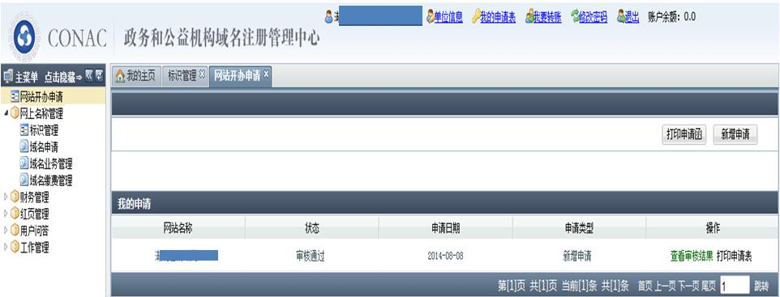
党政机关-网站开办申请
打印申请函
打印申请表
审核状态：初审中 复审中 审核通过
★ 需要提交一式三份纸质的材料：1、申请函；2、申请表；3、单位资质证明；4、法人或经办人身份证复印件。
编办审核
CONAC审核

Slide 21
党政机关业务办理流程说明
1、注册
2、续费
1、提交申请
2、打印申请表、
申请函
加挂
党政机关
规范
网上名称
标识证书
网站开办申请
1、审核
2、财务操作
1、线上审核
2、确认审核
编办
发放

Slide 22
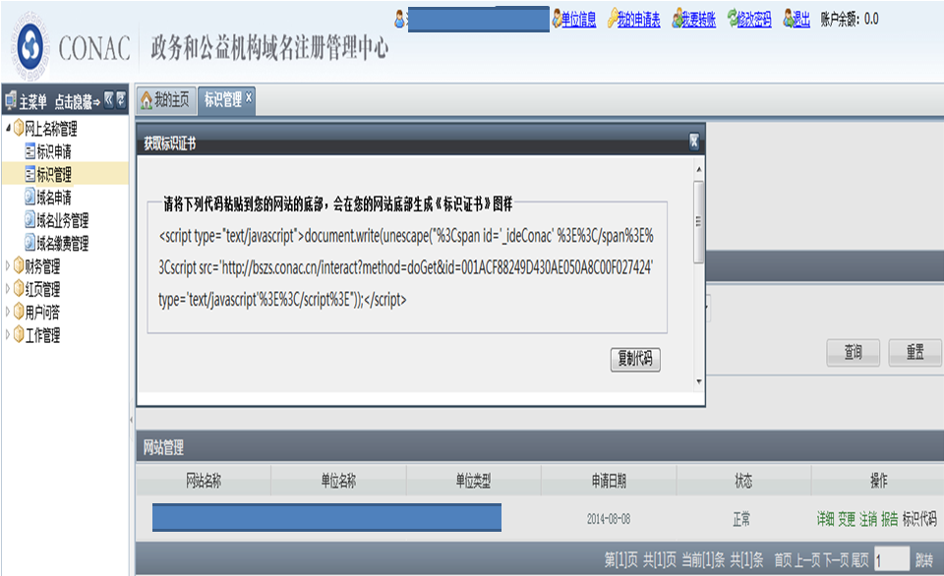
单位获取标识证书代码
复制代码
标识管理
标识代码

Slide 23
单位加挂标识证书
使用自有网站
使用网络红页
网站标识申请发放成功后，系统会自动生成一段JS代码，将代码复制并粘贴到网站所有页面代码的</body>前即可。
使用红页作为网站的单位，完善红页并编辑红页“底部页脚”发布后即可。必要时，在查看红页界面按ctrl+F5进行刷新。

Slide 24
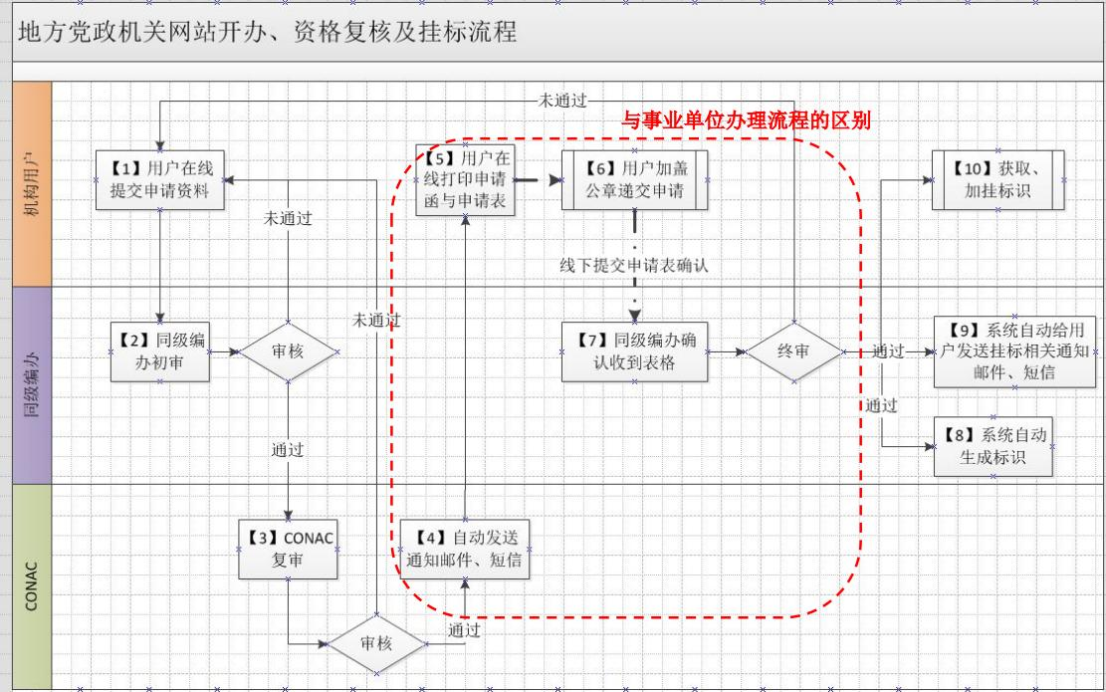
党政机关网站开办审核、资格复核流程图

Slide 25
目录
一、 党政机关系统演示
二 、事业单位系统演示
三 、有关事项说明

Slide 26
事业单位社会组织标识申请、挂标流程说明
1、注册
2、续费
1、提交申请
2、修改或添加
加挂
事业单位
规范
网上名称
标识证书
标识申请
1、审核
2、财务
1、线上审核
2、确认审核
发放
编办
★ 事业单位参照党政机关进行申请、加挂网站标识工作，但不需要纸质文件审核。

Slide 27
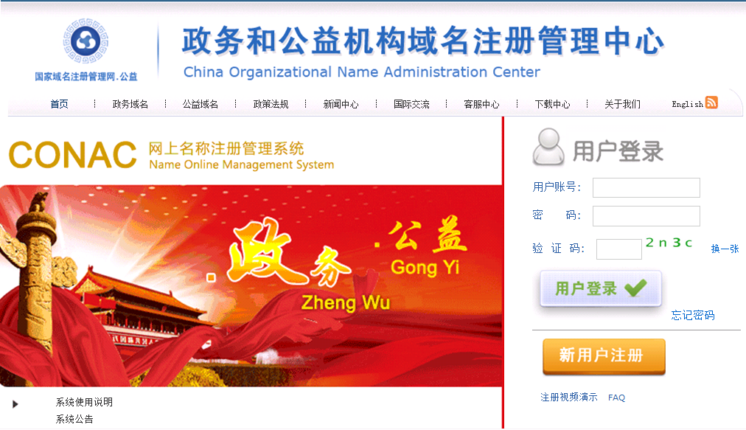
事业单位社会组织-资料填报
中文网址：http://网上名称管理.公益；
英文网址：http://shenbao.conac.cn

Slide 28
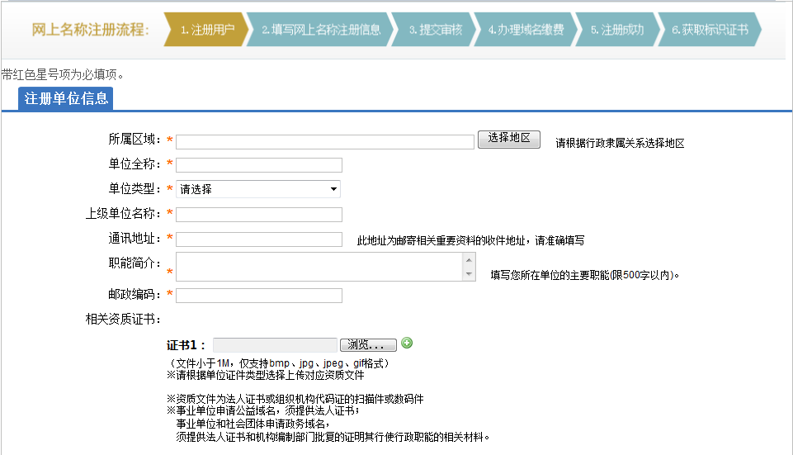
事业单位社会组织-资料填报
行政隶属关系
单位职能
上传资质

Slide 29
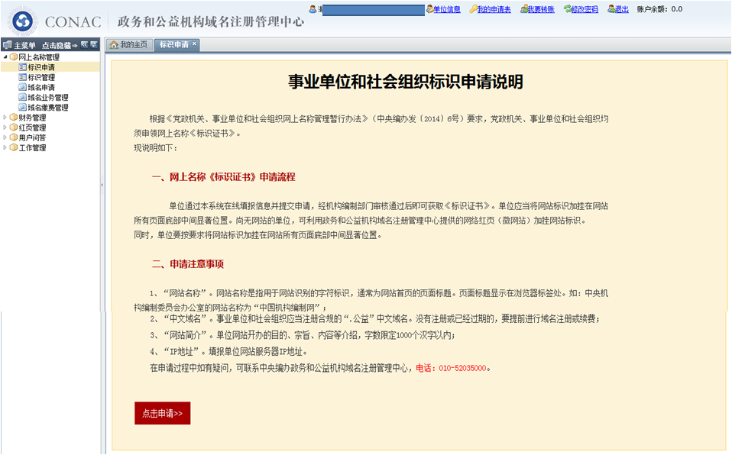
事业单位社会组织-标识申请
标识申请
点击申请

Slide 30
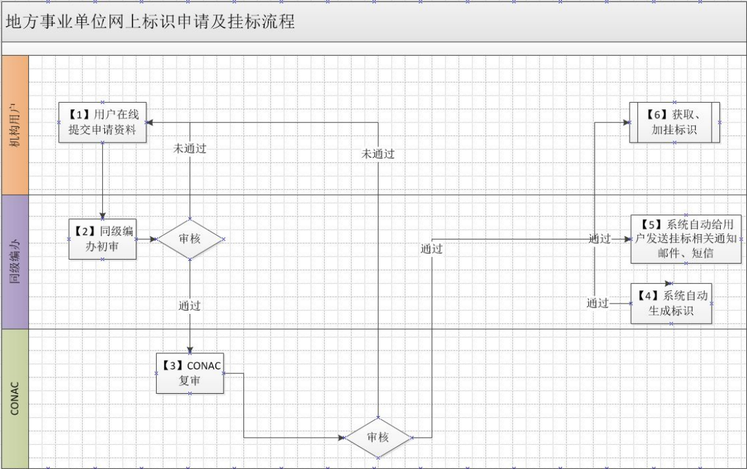
事业单位社会组织标识申请、挂标流程图
流程图

Slide 31
目录
一、 党政机关系统操作
二 、事业单位系统操作
三 、有关事项说明

Slide 32
有关事项说明
党政机关进行网站开办审核、资格复核的前提是，必须规范使用中文和英文域名。规范中文域名:“.政务”;规范英文域名:“.gov.cn”。
暂未建立网站的单位，可先申请中文域名，使用中文域名免费赠送的网络红页，建立本单位网站，进行网站开办审核并加挂网站标识。
中文域名注册成功后，大约需要一天左右的时间，才能够被解析使用。
具有行政职能的事业单位，提供相应证明材料，可以申请“.政务”和“.gov.cn”域名，但必须按照事业单位程序进行，申请事业单位标识。

Slide 33
有关事项说明
网站开办主体即单位法人，法人需要对网站发布内容负责。
纸质材料的盖章，必须是单位行政公章，内设机构或其他印章无效。下属单位必须经主管部门确认盖章后提交。
提交编办的纸质材料，均为一式三份，单位一份、同级编办一份、交省编办一份。
网站标识需要在单位网站的所有页面底部加挂。

